Slide 1
Знатоки спорта

Slide 2
Упражнения, где сочетаются быстрота и сила, называются:
а) общеразвивающими
б) собственно-силовыми
в) скоростно-силовыми
г) групповыми
ошибочка
ошибочка
ошибочка
отлично

Slide 3
С низкого старта бегают:
а) на короткие дистанции
б) на средние дистанции
в) на длинные дистанции
г) кроссы
ошибочка
ошибочка
ошибочка
отлично

Slide 4
Бег на длинные дистанции развивает:
а) гибкость
в) быстроту
б) ловкость
г) выносливость
ошибочка
ошибочка
ошибочка
отлично

Slide 5
Бег по пересеченной местности называется:
а) стипль-чез
в) кросс
б) марш-бросок
г) конкур
ошибочка
ошибочка
ошибочка
отлично

Slide 6
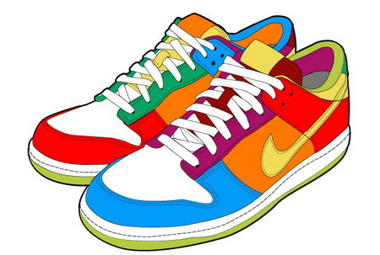
Туфли для бега называются:
а) кеды
в) чешки
б) пуанты
г) шиповки
ошибочка
ошибочка
ошибочка
отлично

Slide 7
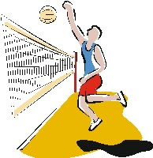
Размеры волейбольной площадки составляют:
а) 6х9 м
в) 8х16 м
б) 9х12 м
г) 9х18 м
ошибочка
ошибочка
ошибочка
отлично

Slide 8
Продолжительность одной четверти в баскетболе:
а) 10 мин
в) 20 мин
б) 15 мин
г) 25 мин
ошибочка
ошибочка
ошибочка
отлично

Slide 9
В баскетболе запрещены:
а) игра руками
в) игра под кольцом
б) игра ногами
г) броски в кольцо
ошибочка
ошибочка
ошибочка
отлично

Slide 10
Пионербол – подводящая игра:
а) к баскетболу
в) к настольному теннису
б) к волейболу
г) к футболу
ошибочка
ошибочка
ошибочка
отлично

Slide 11
Основным способом передвижения на лыжах является:
а) попеременный бесшажный ход
б) попеременный одношажный ход
в) попеременный двухшажный ход
г) одновременно-попеременный ход
ошибочка
ошибочка
ошибочка
отлично

Slide 12
Остановка для отдыха в походе называется:
а) стоянка
в) причал
б) ночлег
г) привал
ошибочка
ошибочка
ошибочка
отлично

Slide 13
ресурсы
http://nnm.ru/blogs/truefan/o-sport-ty-mir/
http://900igr.net/kartinki/chelovek/Sport-2.files/008-Mnogie-ljudi-zanimajutsja-sportom-no-dlja-nekotorykh-sport-eto-prizvanie.html
http://0lik.ru/cliparts/27443-podborka-vektornogo-kliparta-sport.html
http://art-apple.ru/displayimage.php?album=73&pos=2
http://www.cs.ucl.ac.uk/staff/a.beeharee/images/running_athlete.gif
http://animashky.ru/flist/obsport/17/31.gif
http://animashky.ru/flist/obsport/17/30.gif
http://animashky.ru/index/0-23?3
http://animashky.ru/flist/obsport/15/5.gif

